Slide 1
Chaøo thaày coâ vaø caùc em đến dự giờ
MÔN HỌC: SINH HỌC - LỚP 10A2 – TRƯỜNG QUỐC HỌC QUY NHƠN

Slide 2
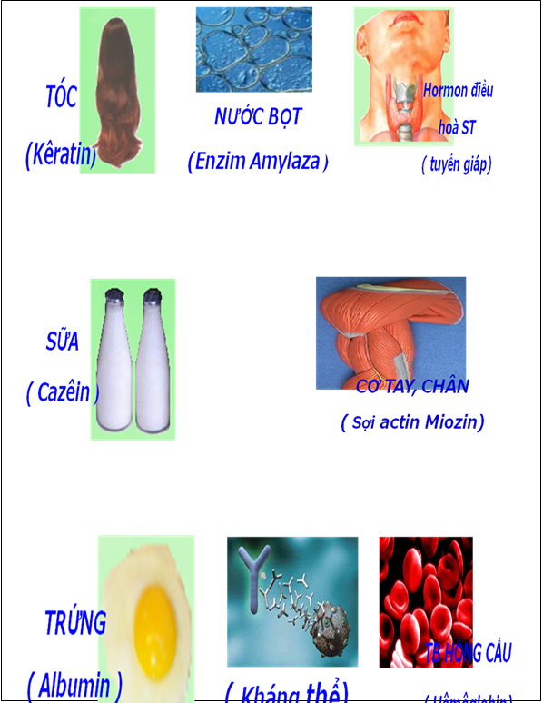
Trong thành phần hóa học của các ví dụ sau đây đều chứa một loại chất nào?
?
PROTEIN

Slide 3
CĐ 4: THÀNH PHẦN HÓA HỌC CỦA TẾ BÀO
Bài 6. CÁC PHÂN TỬ SINH HỌC
CÁC PHÂN TỬ SINH HỌC TRONG TẾ BÀO
CARBOHYDRATE
LIPID
I
II
III
IV
NUCLEIC ACID
PROTEIN
V

Slide 4
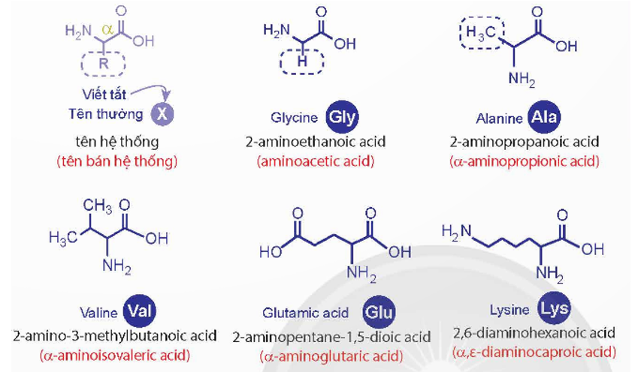
V. PROTEIN
- GV yêu cầu HS nghiên cứu thông tin SGK và thảo luận nhóm hoàn thành các bài tập sau
Bài tập 1.
a. Protein được cấu tạo từ các nguyên tố hóa học nào? Hãy cho biết nguyên tắc cấu tạo protein.
b. Hãy quan sát cấu trúc một số loại amino acid và cho biết cấu trúc chung của một amino acid gồm những thành phần nào?
c. Vì sao chỉ có 20 loại amino acid nhưng tạo rất nhiều loại Protein?
d. Tại sao trên bao bì của một số loại thực phẩm có ghi thành phần amino acid không thay thế?

Slide 5
V. PROTEIN
Bài tập 2. Gọi tên các bậc cấu trúc của phân tử protein. Phân biệt các bậc cấu trúc đó. Bậc cấu trúc nào đóng vai trò quyết định các bậc cấu trúc còn lại? Khi thực hiện chức năng protein có cấu trúc bậc mấy?
Bài tập 3. Hãy viết các chức năng và tìm ví dụ protein tương ứng với vai trò protein trong tế bào và cơ thể.
→ Từ đó hãy nêu vai trò của protein
- GV phân chia thành 6 nhóm (2 bàn một nhóm) và giao nhiệm vụ:
+ Nhóm 1, 2: Hoàn thành bài tập 1
+ Nhóm 3, 4: Hoàn thành bài tập 2
+ Nhóm 5, 6: Hoàn thành bài tập 3
* Mỗi nhóm có 10 phút để hoàn thành nội dung của nhóm.
Loại Protein | Chức năng | Ví dụ
Protein cấu trúc
Protein enzime
Protein điều hòa
Protein vận chuyển
Protein bảo vệ, dự trữ

Slide 6
V. PROTEIN
Bài tập 1.
a. Protein được cấu tạo từ các nguyên tố hóa học nào? Hãy cho biết nguyên tắc cấu tạo protein.
b. Hãy quan sát cấu trúc một số loại amino acid và cho biết cấu trúc chung của một amino acid gồm những thành phần nào?
c. Vì sao chỉ có 20 loại amino acid nhưng tạo rất nhiều loại Protein?
d. Tại sao trên bao bì của một số loại thực phẩm có ghi thành phần amino acid không thay thế?

Slide 7
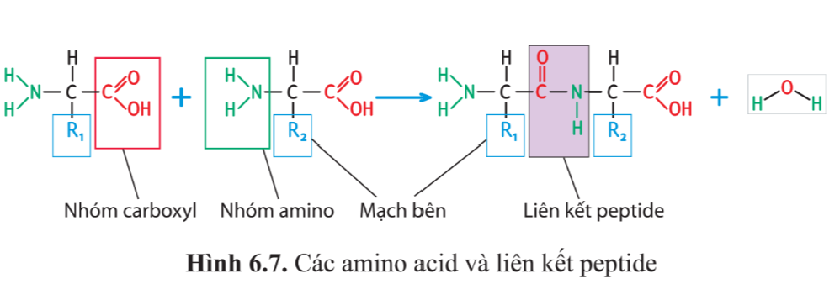
V. PROTEIN

Slide 8
V. PROTEIN
Đặc điểm chung của protein
- Chiếm hơn 50% khối lượng vật chất khô của tế bào.
- Protein là đại phân tử hữu cơ được cấu tạo từ các nguyên tố C, H, O, N …
- Protein được cấu tạo theo nguyên tắc đa phân, mỗi đơn phân là các amino acid. Mỗi amino acid gồm: Nhóm amino, nhóm carboxyl, gốc R (các amino acid khác nhau ở gốc R, gốc R có thể là –H, -CH, -SH ….).
- Protein cấu tạo từ hàng chục đến hàng trăm nghìn gốc amino acid, kết hợp với nhau bằng liên kết peptide, tạo thành chuỗi thẳng (không phân nhánh).
- Tính đa dạng, đặc thù của protein được quy định bởi số lượng, thành phần và trật tự sắp xếp của 20 amino acid.
- Về mặt dinh dưỡng, có amino acid thay thế và amino acid không thay thế.
- Có những amino acid người và ĐV không tự tổng hợp được nhưng cần thiết cho hoạt động sống nên thu nhận từ thức ăn → amino acid không thay thế. VD: lysine, tryptophan, ….
- Một số nguồn thực phẩm giàu protein: thịt, cá, trứng, sữa ….

Slide 9
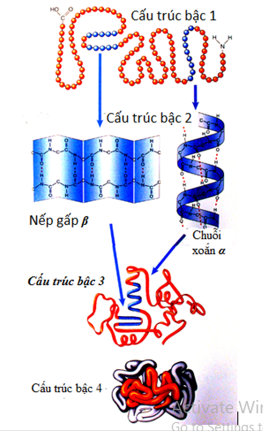
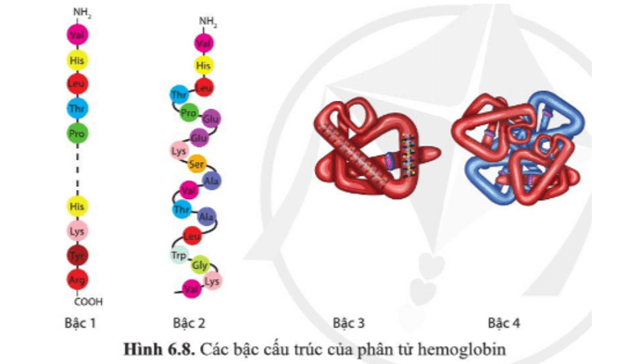
V. PROTEIN
Bài tập 2: Gọi tên các bậc cấu trúc của phân tử protein. Phân biệt các bậc cấu trúc đó. Bậc cấu trúc nào đóng vai trò quyết định các bậc cấu trúc còn lại? Khi thực hiện chức năng protein có cấu trúc bậc mấy?

Slide 10
V. PROTEIN
2. Các bậc cấu trúc của protein
Cấu trúc | Đặc điểm
Bậc 1 | Trình tự sắp xếp các amino acid trong chuỗi polypeptide và được ổn định bằng liên kết peptide; đặc trưng cho từng loại protein và là một cơ sở để xác định quan hệ họ hàng của các sinh vật.
Bậc 2 | Dạng xoắn hoặc gấp nếp cục bộ trong không gian của chuỗi polypeptide nhờ các liên kết hydrogen giữa các nguyên tử H và O của các liên kết peptide.
Bậc 3 | Dạng cuộn lại trong không gian của toàn chuỗi polypeptide nhờ liên kết disulfide (S — S) giữa hai gốc cysteine ở xa nhau trong chuỗi và các liên kết yếu như tương tác kị nước, liên kết hydrogen, liên kết ion giữa các gốc R.
Bậc 4 | Hai hay nhiều chuỗi polipeptit liên kết với nhau tạo thành.

Slide 11
V. PROTEIN
Bài tập 3. Hãy viết các chức năng và tìm ví dụ protein tương ứng với vai trò protein trong tế bào và cơ thể.
→ Từ đó hãy nêu vai trò chung của protein
Loại Protein | Chức năng | Ví dụ
Protein cấu trúc
Protein enzime
Protein điều hòa
Protein vận chuyển
Protein bảo vệ, dự trữ

Slide 12
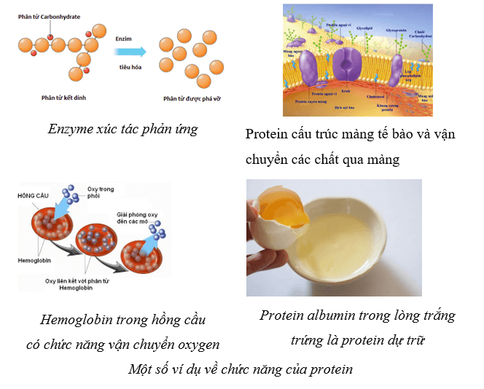

Slide 13
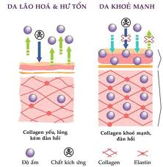
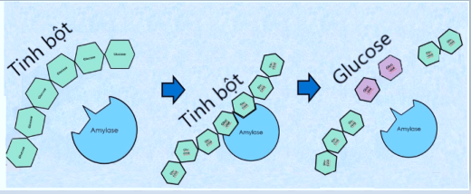
V. PROTEIN
Prôtêin cấu trúc
Prôtêin enzime

Slide 14
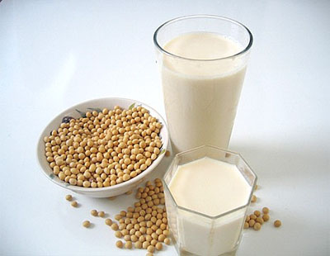
V. PROTEIN
Prôtêin dự trữ
Prôtêin vận chuyển

Slide 15
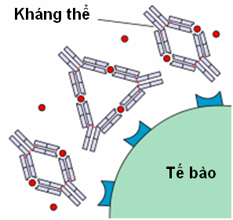
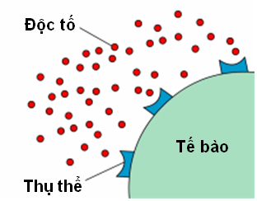
Prôtêin bảo vệ

Slide 16
PHIẾU HỌC TẬP SỐ 2: TÌM HIỂU VỀ CHỨC NĂNG CỦA PROTEIN
Câu 3: Dựa vào các dữ liệu đã cho. Hãy viết các chức năng của protein vào cột tương ứng cho phù hợp
Loại protein | Chức năng | Ví dụ
1. Protein cấu trúc
2. Protein enzim
3. Protein điều hòa
4. Protein vận chuyển
5. Protein bảo vệ, dự trữ
- Cấu tạo nên tế bào và cơ thể: colagene, elastin,…
- Keratine cấu tạo tóc, móng
- Sợi colagene cấu tạo mô liên kết
- Xúc tác cho các phản ứng hóa sinh: enzime amylase, lipase, pepsin,…
- Amilase thủy phân tinh bột
- Lipase thủy phân lipit
ĐH các quá trình trao đổi chất, truyền thông tin di truyền, sinh trưởng, phát triển, sinh sản
- Hormone insulin tham gia điều hòa lượng đường trong máu.
- Hormone testosterone tham gia điều hòa quá trình phát triển, sinh sản ở nam giới.
- Vận chuyển các chất qua màng, trong tb và cơ thể
- Hemoglobine vận chuyển O₂ và CO_{2.}
₋ Protein màng vận chuyển các chất qua màng sinh chất
- Bảo vệ cơ thể: các kháng thể, là chất dự trữ.
Các kháng thể, inteferon chống sự xâm nhập của virus và vi khuẩn

Slide 17
V. PROTEIN
3. Vai trò của protein
Protein tham gia hầu hết các hoạt động sống của tế bào.
+ Là chất xúc tác sinh học cho hầu hết các phản ứng (enzyme);
+ Là thành phần cấu trúc nên tế bào, cơ thể;
+ Tham gia vận chuyển các chất qua màng, trong tế bào và trong cơ thể;
+ Điều hoà các quá trình trao đổi chất, truyền thông tin di truyền, sinh trưởng, phát triển, sinh sản; vận động tế bào và cơ thể;
+ Bảo vệ cơ thể chống lại sự nhiễm virus, vi khuẩn và các bệnh tật;
+ Là chất dự trữ.

Slide 18
V. PROTEIN

Slide 19
LUYỆN TẬP
Hãy lựa chọn đáp án đúng nhất
Câu 1: Đơn phân của protein là
glucose
B. Amino acid
C. Nucleotide
D. acid béo
Câu 2: Chức năng không có ở protein là
cấu trúc
B. Xúc tác quá trình trao đổi chất
C. điều hòa quá trình trao đổi chất
D. truyền đạt thông tin di truyền

Slide 20
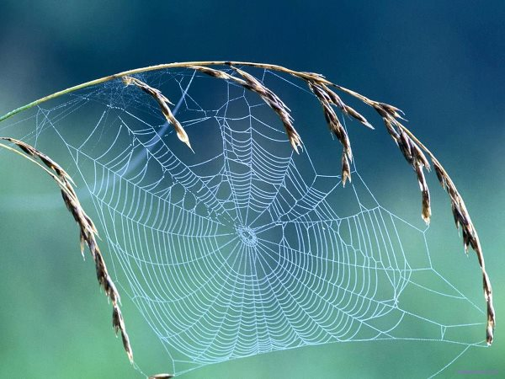
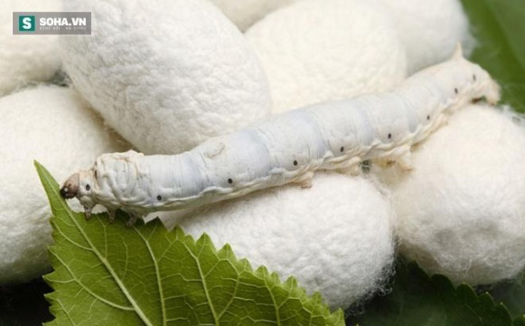
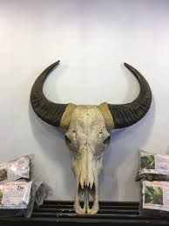
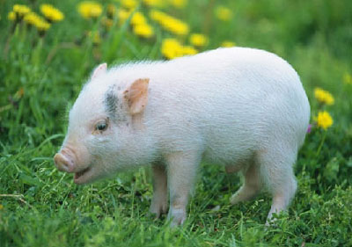
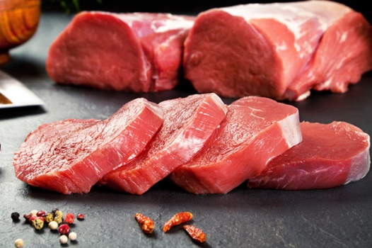
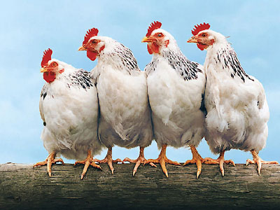
LUYỆN TẬP
Câu 3. Tơ nhện, tơ tằm, sừng trâu, thịt lợn, thịt bò và thịt gà đều được cấu tạo từ protein nhưng chúng khác nhau về rất nhiều đặc tính. Hãy cho biết sự khác nhau đó là do đâu?
- Do sự khác nhau về số lượng, thành phần và trật tự sắp xếp của 20 loại amino acid đồng thời có sự khác nhau về các bậc cấu trúc không gian nên mặc dù cùng là protein nhưng tơ nhện, tơ tằm, sừng trâu, thịt bò, thịt lợn và thịt gà lại khác nhau về nhiều đặc tính.

Slide 21
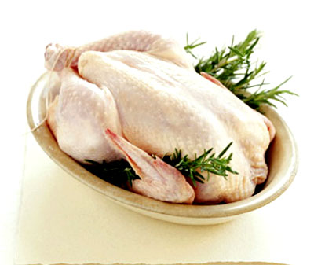
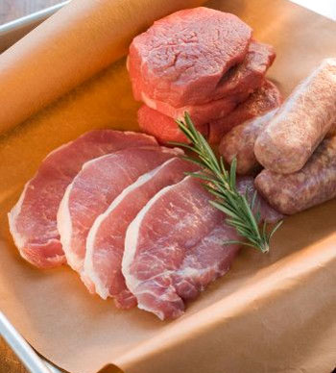
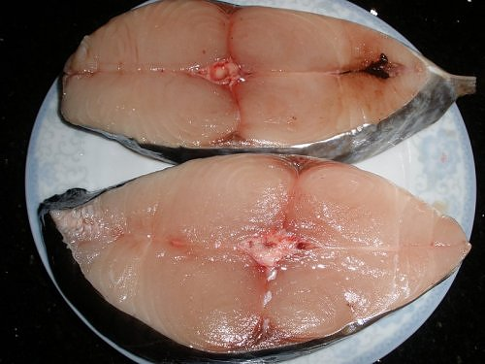
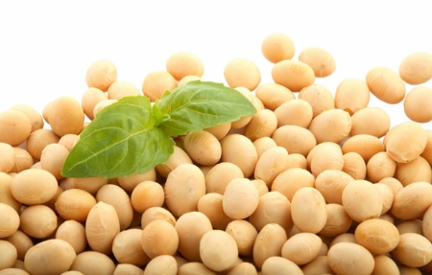
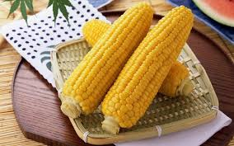
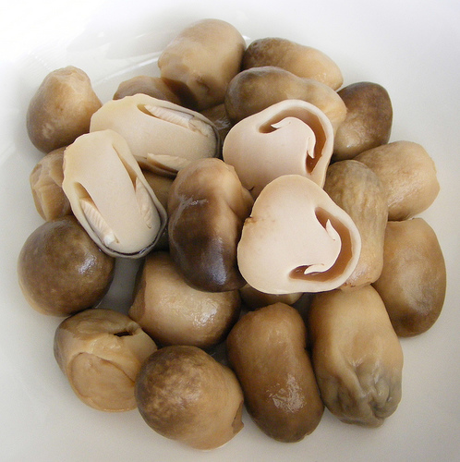
Câu 4. Tại sao chúng ta cần ăn prôtêin từ các nguồn thực phẩm khác nhau?
Một số amino acid tự tổng hợp được (amino acid thay thế)
Ở người, trong số 20 loại
amino acid cấu tạo nên protein
Một số amino acid không thể tự tổng hợp được mà phải nhận từ các nguồn thức ăn khác nhau (amino acid không thay thế).
Vì vậy, chúng ta cần ăn protein từ các nguồn thực phẩm khác nhau để có cơ hội nhận được nhiều axit amin không thay thế khác nhau cho cơ thể

Slide 22
VẬN DỤNG
Câu 1:
a. Tại sao khẩu phần ăn cần đảm bảo đủ các loại amino acid và đủ lượng protein?
b. Bệnh thiếu máu do hồng cầu hình liềm là hậu quả của đột biến thay thế amino acid glutamic acid ở vị trí số 6 thành valine trong một chuỗi polypeptide của hemoglobin, làm cho phân tử protein chuyển thành dạng chuỗi dài và hình dạng hồng cầu. Bậc cấu trúc nào protein thay đổi?

Slide 23
VẬN DỤNG
Câu 2: Sau khi giã cua và lọc bỏ bã, ta đặt nồi nước cua lên bếp đun. Khi nhiệt độ nuồi nước tăng cao và gần sôi ta thấy có một lớp váng màu vàng nổi lên bề mặt nồi canh – gọi là gạch của. Em hãy cho biết:
a. Gạch cua có bản chất là gì?
A. Xenlulozơ B. protein C. Cacbohidrat D. Axit nucleic
b. Tại sao khi đun gần sôi ta lại thấy gạch cua nổi lên?

Slide 24
VẬN DỤNG
Câu 3: Gv nêu tình huống học tập: Loài nhện Darwin's Bark (tên khoa học là Caerostris darwin), sinh trưởng tự nhiên ở Madagascar, sản sinh ra tơ dai chắc hơn tơ của bất kỳ loài nhện nào khác. Tơ nhện của Darwin's Bark thậm chí còn dai chắc hơn gấp 10 lần sợi Kevlar - loại vật liệu đang được con người sử dụng để làm áo chống đạn.
a. Tơ nhện có bản chất là gì?
A. Xenlulozơ B. protein C. Cacbohidrat D. Axit nucleic
b. Loại chất cấu tạo nên tơ nhện có đặc điểm cấu trúc nào nổi bật mà làm cho tơ nhện có độ dai chắc như vậy?

Slide 25
HOẠT ĐỘNG HƯỚNG DẪN VỀ NHÀ
Phiếu học tập : Nêu điểm giống nhau và khác nhau cơ bản của các đại phân tử hữu cơ Carbohydrate, lipid, protein và nucleic acid.
Tiêu chí |  | Cấu trúc | Chức năng
Giống nhau
Khác nhau | Carbohydrate
 | Lipid
 | Protein
 | Nucleic acid

Slide 26
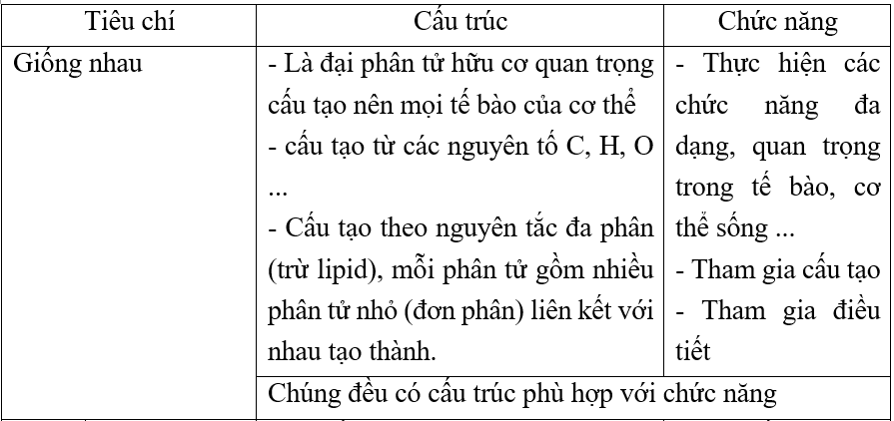
VI. MỐI QUAN HỆ GIỮA CẤU TẠO VÀ VAI TRÒ CỦA CÁC PHÂN TỬ SINH HỌC

Slide 27
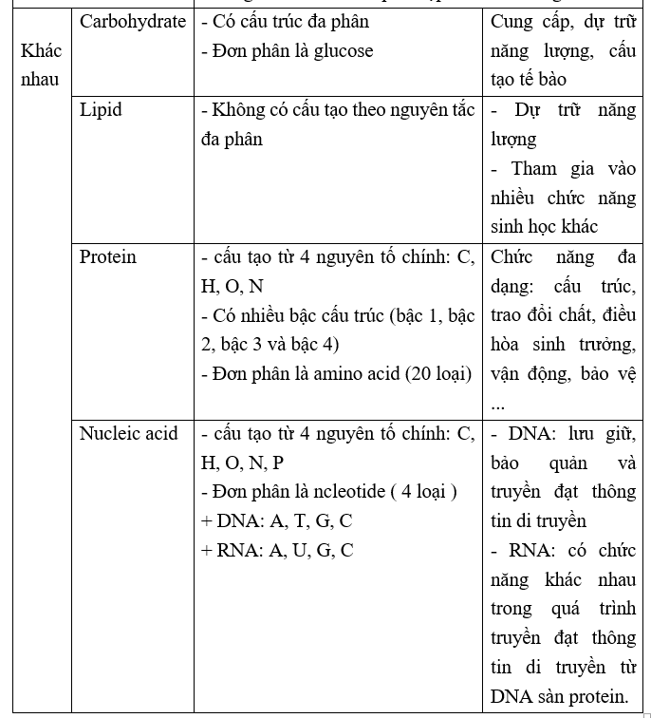
VI. MỐI QUAN HỆ GIỮA CẤU TẠO VÀ VAI TRÒ CỦA CÁC PHÂN TỬ SINH HỌC

